Slide 1
總經House View簡報
報告單位 | ： | 台新投顧
報告人 | ： | 侯怡廷
報告時間 | ： | 2023年04月
本報告僅供內部使用

Slide 2
美國經濟動能持續降溫，但速度緩慢
WEI顯示美國經濟正以緩慢速度降溫
NY Fed通膨預期趨勢向下
WEI隱含1Q23美國經濟成長率YoY可能與4Q22持平
Mar-23 4.8%
Mar-23 2.8%
資料來源：NY Fed；台新投顧整理。WEI資料截至2023/4/8
Notes:
那美國從目前紐聯儲公布的每週經濟指數，以及中長通膨預測可看出，目前經濟情況緩慢下行，通膨預期趨勢向下，WEI三個月平均走勢持平，隱含今年第一季gdp成長率可能與去年第四季持平，整體經濟動能緩慢降溫。

Slide 3
SVB加速銀行信用收緊速度與規模
政策影響具延遲性，貸款緊縮晚於升息啟動時點
SVB事件加速銀行貸款減少、存款外流
升息時間 | 銀行放款增速高點 | 間隔月數
1994/2 | 1995/6 | 17
1999/6 | 2000/8 | 15
2004/6 | 2005/8 | 15
2015/12 | 2016/7 | 8
2022/3 | 2022/10 | 8
銀行貸款週變化
銀行存款週變化
資料來源：CEIC；台新投顧整理
Notes:
由於三月以來歐美紛紛發生了銀行流動性的風險事件，引發市場對於信用緊縮對經濟成長衝擊的擔憂，那從過往幾次升息階段來看，隨景氣放緩，美國銀行會減少放貸量，從左上圖可知去年10月以來銀行放款增速逐漸下降，而今年三月svb事件更加速了銀行信貸收緊速度與規模，
從右邊兩張更高頻的數據，可看出在信用風險下，民眾開始從銀行取出存款，三月事件延燒最嚴重的時候，單週變少了1740億，銀行端為了平衡負債流式，便開始收緊資產端各項貸款，右上圖可見進幾週工商貸款被收緊最多，因為小企業財務體質比較弱最容易受到景氣下行出現償債問題，因此銀行會最先收回工商貸款，再來是商用住宅貸款也下滑許多，因為企業縮減開支時，容易引發房貸違約風險，不過在車貸上相對沒有被砍是因為利率較高期限也較短，其餘項目貸款也出現滑落，反映整體信貸市場開始收緊。

Slide 4
企業貸款難度提高，增添勞動市場降溫壓力
銀行放款意願去年下半年開始轉向保守
小型企業貸款緊縮將削弱勞動市場
資料來源：Bloomberg、St. Louis Fed；台新投顧整理
Notes:
對於企業的貸款也是在逐步緊縮，從左圖可以看到，銀行對於中大型與小型企業貸款的標準淨比例（也就是緊縮比例- 寬鬆比例）從去年下半年開始上升，顯示緊縮放貸的銀行比例逐漸大於寬鬆比例，銀行放貸意願轉向保守，而隨著企業貸款難度提高，也讓勞動市場開始降溫，右圖可以看到提供八成職缺數的小型企業貸款量與每週初領失業金人數有正向關係，隨企業貸款可得性自去年第四季以來下滑，目前三月美國初領失業金人數，相較一二月增長了兩萬多人，反應了企業貸款難度提高，對勞動市場降溫產生了效果。

Slide 5
政策緊縮效果開始浮現， 支持通膨率回落
ISM服務業指數掉出長期區間
(52~60%)
價格指數回落；勞動緊俏緩解助緩薪資增速
當
PMI降至40%
時，隱含景氣正陷入衰退
NMI掉至50%以下
51.2%
46.3%
資料來源：CEIC；台新投顧整理
Notes:
那隨著信貸緊縮讓勞動市場緊俏緩解，也對薪資增速下滑產生效果，反映在右下圖平均時薪年增率放緩，而從右上圖也可看到服務業價格指數也呈現下降趨勢，而製造業原物料價格也隨需求放緩進入緊縮段，整體就業市場已出現降溫，同時觀察左圖 美國製造業與服務業經理人指數，在升息環境下，三月ＮＭＩ已經先掉出長期區間水平，隱含景氣正往衰退段前進，符合聯準會實行緊縮貨幣政策想要看到的，從就業市場的緩解進而影響薪資增長下滑，最終對通膨下行產生效果

Slide 6
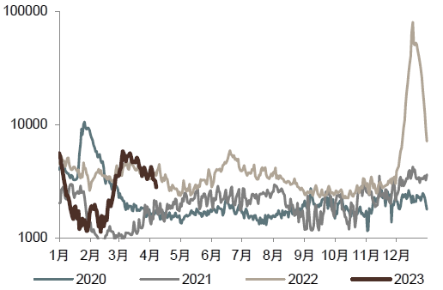
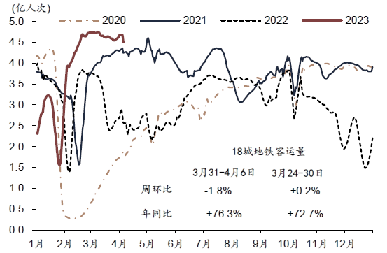
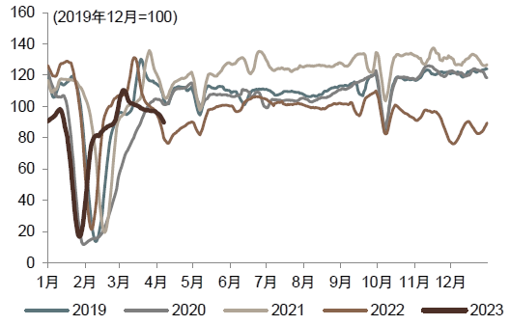
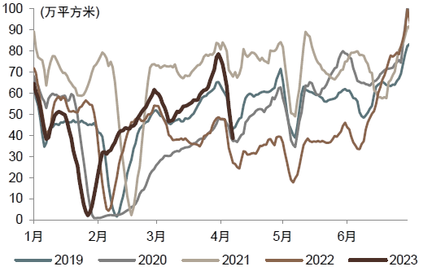
中國近週高頻數據，經濟活動呈現回落
百度「發燒」搜索指數尚可控
18城地鐵客運量續居高檔
億人次
周環比
年同比
整車物流指數仍低於往年
30城新房成交面積降幅較往年大
萬平方公尺
資料來源：Wind；中金公司；華泰證券；台新投顧整理
Notes:
那中國總經部分，首先從近幾週高頻數據可以看到，疫情逐步降溫，地鐵客運量回升優於往年，外出人流回升，然而在整車物流指數仍低於往年，三月以來中國柴油價格持續回落，隱含目前中國工業還在復甦階段，而在房市景氣上，右下圖可見四月初以來的新房成交面積降幅相較往年都還要大，跟2021年房市最好的時候還有一段差距，反映房市復甦仍弱於預期。

Slide 7
1Q23中國GDP高於預期，消費及出口快速成長
GDP同比
零售銷售同比
2022：+0.5%
2023(F)：+8.0%
2022：+3.0%
2023(F)：+5.3%
-9.4
固定投資同比
進出口同比
2022：+5.5%
2023(F)：+5.8%
2023(F)：
出口-3.6%
進口+0.3%
資料來源：CEIC、Wind；Bloomberg；台新投顧整理(更新至4月)
Notes:
那截至第一季中國實體經濟數據因為去年疫情低基期因素，在今年Q1都有正年增的表現，第一季經濟成長主要來自內需消費的推動，反映在社零銷售在Q1有雙位數成長，那對於社零銷售部分將持續關注國六A降價潮後，第二季以後是否車市銷售還是持續增長。
那在投資部分，1Q23固定投資增速是持穩，從數據可看出基建和製造業仍是主要投資項目，在結構中，高技術製造業投資增速快於整體成長，反映中國在電子業的重點投入，那結合3月的HV提及今年地方的重大投資規劃來到近10年高位。同時政府專項債也著重企業投資，因此我們認為今年中國製造業投資成長與內需消費會是主要經濟成長主軸。

Slide 8

中國出口高於預期，反映政府逆週期調節、出口重心調整
4Q22中央經濟工作以來，地方政府便積極推動外貿”穩規模、優結構”
出口東盟同比加速
“促進全球貿易投資自由便利化”
“反對貿易保護主義和脫鉤新鏈”
2023年亞洲博鰲論壇3/31
越南為產業產能移轉的主要對象
時間 | 活動/會議/地方 | 內容/表態
2023/4/7 | 國常會 | 引導企業開拓發展中國家及東盟等區域市場
2023/3-4月 | 海南、北京、上海、湖北等地 | 支持企業開拓海外市場
2023/3/31 | 外企高管”訪華潮” | 近百名外企高管訪華
2023/3/30 | 全國外貿工作會議 | 外貿穩規模、優結構
2023/1-2月 | 浙江、江蘇、江西、上海等地 | 地方政府組織企業”出海搶訂單”
2023/1/30 | 全國商務工作電視電話會議 | 更大力度推動外貿穩規模、優結構
2022/12/16 | 中央經濟工作會議 | 外貿穩規模、優結構
資料來源：Wind；國務院；地方政府網站；台新投顧整理
Notes:
Mar-23中國出口年增遠14.8%高於市場預期，主要有兩大原因，第一是反映解封後的積壓訂單，
第二從右上圖看出，近年中國對新興市場出口維持高成長，對東盟出口同比達+35.4%，遠高於歐美國家，其中對越南的出口份額最大，因為越南的製造業產業結構與中國最像，將產能轉移至越南，能有效對沖美國貿易禁令的衝擊。
第三是在政策面的推力，從去年4Q中央經濟工作會議便提出” 穩規模、優結構”的主要外貿核心方向後，後續在地方也開始實行放框貿易政策，而在三月底博鰲論壇上，新任總理李強也喊出促進全球貿易以及反對貿易保護主義的政策方向，
並在四月初高層論壇年會上，邀請安聯、西門子、輝瑞與蘋果執行長訪中，已對外彰顯中國供應鏈在國際的重要性。

Slide 9
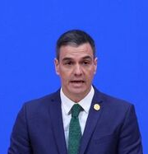


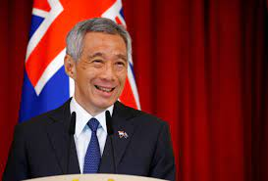

中國尋求以外交槓桿拆解美國包圍網，冀改善經濟形勢
3/31，西班牙總理總理Pedro Sanchez
4/5~7，法國總統Emmanuel Macron
歐盟執委會主席Ursula von der Leyen
表達對於俄羅斯非法入侵烏克蘭的關切，支持澤倫斯基去年11月提出的和平方案
鼓勵習近平跟澤倫斯基談話
減少在烏俄戰爭對俄羅斯的支持
恢復兩國貿易，協助法國奢侈品、航空、核能等企業重返中國市場
中國如何繼續與普京的互動，將是歐中關係未來發展的決定性因素
不贊同與中國經濟脫鉤
中國願意進口更多西班牙產品，希望西班牙提供中國企業公平的投資環境
希望西班牙能在中歐合作扮演積極角色
建立中歐良好經貿關係
降低美中競爭對歐中關係的干擾
不得干預台灣問題
3/27~4/1，新加坡總理李顯龍
4/1~3，日本外務大臣林芳正
與中國聯合聲明
加強陸海新通道建設，推動兩國人員來往
中新自貿協定升級談判實質性完成，將在今年盡快完成相關議定書簽署
立即釋放遭以涉嫌間諜活動為由被拘捕的安斯泰來制藥公司一名日籍員工
要求中國為維護國際和平 (烏俄戰爭) 發揮負責任的作用
中日應以互為合作夥伴、互不構成威脅為共識
台灣問題是中國核心利益問題，日本不得插手台灣問題
不要加入美國主導的對華半導體限制活動
資料來源：台新投顧整理
Notes:
那我們同時也從近期各國總理大臣訪中看見中國在國際經貿上的布局，
其中西班牙、法國與日本主要以政治面為訴求，作為深化兩國貿易往來的交換條件，整體可以看見，中國在美國貿易禁令打壓下，透過中央與地方一系列穩外貿政策，以及拉攏美國盟友，試圖逆向調節今年外需放緩的情勢。

Slide 10
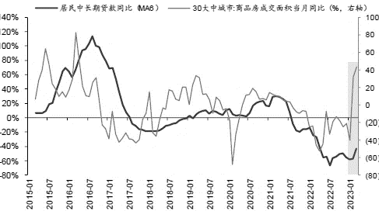
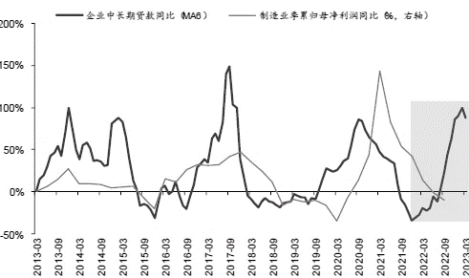

中國新增社融高於市場預期，金融數據通常領先實體數據
1Q23新增社會融資優於市場預期
新增專項債進度和2022年一樣前置
居民中長期貸款仍在衰退段，房市弱於預期
企業中長期貸款領先製造業淨利
居民中長期貸款同比%
30大中城市商品房成交面積同比%(右軸)
企業中長期貸款同比%
製造業累計淨利同比%
資料來源：Wind；台新投顧整理
Notes:
那再細看目前中國投資仍著重在企業與基建，房屋項目相對支持力道較弱，
從左下圖領先新房銷售的居民中長期信貸增塑仍處在衰退段，並沒有因去年低基期回升，從第一季累計值的yoy來看與2021房市最好的時候，貸款量大概減少了50%，反映目前的房貸需求低迷，房市買氣疲弱，呼應剛才提及四月新屋成交大幅下滑，整體中國的房市還是弱於預期。
不過反觀右上圖可見截至四月，今年新增專項債的速度快於往年，同時左上圖也可看出企業中長期貸款占第一季社融絕大部分，反應了中央今年希望透過基建與企業投資，在上半年拉起經濟成長，因此我們認為對中國上半年經濟不需太悲觀。
下半年仍需觀察海外經濟放緩是否壓低訂單成長，整體而言，投顧預期中國有望於2023年透過消費與投資動能拉抬經濟成長，全年GDP走勢可能在2Q23達到高峰後回落持穩，全年GDP有望符合政策目標達到+5.0%。

Slide 11
景氣對策信號續創金融海嘯至今新低，但領先指標已回升
台灣景氣對信號與領先指標
台灣景氣領先指標細項
資料來源：國發會；台新投顧整理
Notes:
Feb-23台灣景氣燈號指標因高基期因素加上現在適逢電子產業淡季，整體燈號維持低迷藍燈，但觀察領先指標連續回升，廠商信心指數與建築開工持續回升，反映了廠商對未來展望更加樂觀

Slide 12
Mar-23製造業持續調整庫存，維持景氣1H23觸底預期
Ｍar-23製造業PMI 47.3%，重回榮枯線下
新訂單、新出口訂單指數觸底止穩
廠商未來六個月展望持續好轉
製造業庫存去化延續，電子業庫存指數降至Mar-21以來低點
資料來源：中經院、財政部統計處；台新投顧整理
Notes:
那三月製造業採購經理人指數PMI重回榮枯線下，主因為春節拉貨動能已在二月反映，以及三月以來銀行流動性風險，衝擊原物料報價影響，新訂單、新出口訂單指數目前都是觸底止穩，整體的終端存貨指數持續下滑，其中電子終端庫存降至近兩年以來的低點，反應供應鏈庫持續在去庫存，再觀察右下圖廠商的展望指數連續回升，都讓製造業上半年觸底訊號更加明確。

Slide 13
Mar-23出口年增率-19.1%，連續七個月負成長
出口年增率反映需求疲弱及高基期因素
客戶庫存調整後重啟下單，出口月增率攀升
%
-19.1%
-20.1%
出口年增率：主要出口地域
美國消費品需求仍疲弱，中國需求復甦
資料來源；行政院主計總處；台新投顧整理
Notes:
同步觀察 Mar-23出口因為去年高基期因素呈現雙位數衰退，對各市場輸出弱於去年，但從月增來看，三月增率翻正至13.4%，從產業來看占比前兩大出口項目積體電路與資通與視聽，月增率皆翻正至雙位數增長，而傳產的前兩大項: 基本金屬與機械同樣回升，皆反映了三月出口表現好轉，讓上半年製造業落底跡象越加明確。
那展望第二季以後的出口表現，從右下圖美中台PMI 新訂單減客戶庫存的差值，可以看到台灣外需受到中美兩股力道拉扯。美國自去年11月新訂單相對庫存增長速度下滑，反觀中國在復甦紅利與中央專項投資下，新訂單表現較為強勁，預期將能讓台灣第二季與第三季出口衰退幅度收斂，第四季有機會因去年低基期因素，有single digit的緩增漲表現。
反觀美國從去年11月開始新訂單相對放緩，接下來信用緊縮下對企業資本支出修正，可能削弱美國訂單表現，
那考量接下來歐美信用緊縮下對企業資本支出與民間消費的衝擊，可能削弱美國商品支出。
而中國製造業方面，整車物流指數與新房成交同比還是弱於疫情前水準，目前鋼鐵與水泥的價格也呈現震盪走勢，反應旺季不旺，整體而言，考量到中國解封紅利、美國接下來景氣下行的兩股力道相互拉扯，下半年台灣出口增速呈顯緩增漲走勢，增速不至於如同2021年中旬以來的趨勢一般。
*(美國消費兩種情境:增長走負 或是增長放緩貼近零 2月商品pce1.58%)

Slide 14
內需消費擴張，台灣非製造業NMI維持擴張區間
Mar-23非製造業NMI 連續 5 個月擴張
非製造業廠商對未來半年展望轉趨樂觀
人力短缺，台灣非製造業營業成本增長
民眾購物力道回溫，零售餐飲消費成長
%
資料來源：中經院、財政部統計處；台新投顧整理
Notes:
那在內需部分，觀察Mar-23非製造業NMI 連續 5 個月擴張，商業活動、新增訂單、人力僱用數量擴張，廠商對未來展望指數也轉趨樂觀，顯示Q1服務業有漸次回暖現象。
不過在採購價格指數持續維持在60.0%以上的擴張段，反映廠商持續面臨營業成本攀升與人力短缺問題，配合經常性薪資年增持續攀升，將對通膨下行產生壓力。

Slide 15
台灣Mar-23 CPI+2.35%YoY，核心CPI +2.55%YoY
油價與旅遊費用回落， Mar-23 CPI小幅下滑
食物與居住月增率走升，CPI保持高檔
+2.35%
+2.55%
%
外食費為服務性通膨主要增長項目
主要權重項目高基期落在2Q23~3Q23
%
%
+2.0%
+2.65%
1Q22
2Q22
3Q22
資料來源；行政院主計總處；台新投顧整理
Notes:
那三月通膨雖然受到油價與連假後旅遊價格回落下降至2.35%，但從右上圖可見主要權重項目食品與居住項的月增還是持續攀升，讓下滑力道放緩，那觀察商品與服務通膨的部分，近期因蛋肉價攀升，外食費仍是近月讓服務通膨居高不下的原因，那從過去的基期來看，食品居住的高基期落在第三季，也呼應目前投顧預估第三季通膨會是全年通膨相對低點的時候。

Slide 16
電價調漲持續推高通膨，2023年均CPI高於2%
2023年CPI年增率預估值(%)
需求回溫
機構 | 年平均 | 2Q23 | 3Q23 | 4Q23
台新投顧 | +2.37% | +2.02% | +2.24% | +2.26%
主計總處 (Feb-23) | +2.16% | +1.89% | +2.04% | +2.10%
中央銀行 (Mar-23) | +2.09% | +2.01% | +2.06% | +1.76%
中研院 (Dec-22) | +2.15% | +2.04% | +2.15% | +1.95%
中經院 (Dec-22) | +1.97% | +1.95% | +1.85% | +1.80%
台經院 (Jan-23) | +1.95% | +1.66% | +1.90% | +2.10%
UBS (Mar-23) | +1.7% | +1.7% | +1.7% | +1.3%
Goldman (Mar-23) | +1.6% | +1.5% | +1.3% | +1.3%
上行因素
計程車調漲
電價調漲
111及112年分別調漲基本工資 5.2%、4.6%
下行因素
國際原油價格回落
註：台新投顧原始模型推估年均CPI為全年2.08%，加計4/1調漲電價(+0.173%)、計程車資(+0.024%)及第2季蛋價效果(+0.096%)、豬價效果(+0.3%)後，年均CPI為2.37%。 (括號內為對今年CPI之影響，推算過程如附件)
進口物價走弱
央行緊縮性貨幣政策
高基期
資料來源：主計總處；中研院；中央銀行；中經院；台經院；Bloomberg資料庫、台新投顧推估及整理。
Notes:
那真對通膨的預估，我們已納入電價、蛋價、豬價及計程車資調漲的效果，在電價部分因台電累計本次調價仍未能達損益兩平，因此我們預期10月後電價會維持4月調漲後水準，因此相對於其他機構預測，沒有考量前述項目提漲價效果，投顧目前預估cpi相對較高，全年cpi約為2.3%，逐季走降。

Slide 17
1Q23央行如預期升息半碼，關注重點轉移至景氣前景
央行理監事會聲明比較表
 | 4Q22 | 1Q23
利率 | 重貼現率：1.75% 擔保放款融通利率：2.125% 短期融通利率：4.0% | 重貼現率：1.875% 擔保放款融通利率：2.25% 短期融通利率：4.125%
通膨面 | 2023年預期 CPI：+1.88%、核心CPI：+1.87% | 2023年預期 CPI：+2.09%、核心CPI：+2.09%
景氣面 | 2023全年經濟成長率：+2.53% | 2023全年經濟成長率+2.21% 2024全年經濟成長率+3.14%
政策面 | 國內因素 | 國內因素
 | 1.防疫措施放寬，民間消費持續復甦 | 1.消費人潮回升，零售與餐飲業營業額增長
 | 2.原物料價格下跌，明年通膨回落2%以下 | 2.娛樂服務、食物與電價攀升，上調全年通膨至2.09%
 | 3.全球經貿動能大幅放緩，廠商調整庫存，明年出口成長動能減緩 | 3.1H23出口與投資疲弱，經濟成長趨緩；隨產業庫存去化，出口動能回升，加以現金發放支撐內需，2H23經濟成長可望回溫
 | 國際因素 | 國際因素
 | 1.全球需求明顯降溫，供應鏈瓶頸紓解，明年通膨可望回落 | 1主要經濟體仍有高通膨壓力，貨幣緊縮政策延續，2023年全球經濟成長續緩
 | 2.近期能源價格回落，明年全球通膨率可望自高點回降 | 2持續關注美歐銀行體系流動性風險
1Q23央行理監事會議重點整理
後續利率決策考量因素
上年以來國內緊縮貨幣政策的累積效果
主要經濟體貨幣政策動向的外溢效應
近期美歐銀行危機事件的可能衝擊
通膨率預測
考量疫後生活正常化，娛樂服務價格攀高；禽流感疫情推升國內食物類價格；電價大幅調升；上修本年CPI及核心CPI年增率預測值同為2.09%。
3. 經濟成長預測
國際經濟前景面臨諸多不確定性，本年國內出口及投資放緩；惟預期下半年因民間消費穩健成長及國內出口動能回升，經濟成長可望增溫，全年經濟將溫和成長。
資料來源：台灣央行；台新投顧整理
Notes:
那因為第一季的通膨仍高於央行的目標水平，因此央行第一季再次升息半碼，同時因為將電價納入考量，上調了cpi跟核心cpi 至2.09%。
那這次的會後記者會相較上一次，可以聽出每當記者提到接下來央行升息方向時，相比前次，楊金龍發言都淡化了將通膨作為政策優先考量因素，反而去強調右邊提到的三個觀察點，包含了去年以來國內緊縮政策的累積效果，主要經濟體的外溢效應，以及近期美歐銀行危機事件的衝擊，那對於第一項可以從國內房屋移轉登記數下滑看見累積效果的產生，而國外的外溢效應也確實反映在目前台灣的外需表現仍疲弱，疊加歐美信貸緊縮開始對削弱終端需求，總和三點考量因素，都暗示著央行第二季決策會優先考量外部因素對經濟成長的影響，因此我們認為第二季台灣央行會暫停升息。

Slide 18
終端需求疲弱，2023經濟成長難保2.0%
2023年GDP成長率預估值(%)
廠商擴廠資本支出、政府綠能建設
缺料緩解
國際需求復甦
機構 | 2023年GDP預測
台新投顧 | +1.96%(高情境) +0.72%(低情境)
中央銀行 | +2.21%(Mar-23)
主計總處 | +2.12%(Feb-23)
中研院 | +2.2%(Dec-22)
中經院 | +2.72%(Dec-22)
台經院 | +2.58%(Jan-23)
疫後特別條例刺激消費成長
上行因素
防疫鬆綁、內需回溫
機構 | 疫後特別條例帶動2023年GDP效果
台新投顧 | +0.32%
主計總處 | +0.35~+0.45%
下行因素
產業庫存調整
Fed、台灣央行升息
全球終端需求不振
資料來源：主計總處；中研院；中央銀行；中經院；台經院；台新投顧整理
Notes:
那目前投顧在gdp路徑的預測，考量了疫後條例的乘數效果，並在乘數效果上考量今年景氣不確定性較高，廠商將可能採較保守的態度投資，因此以7季平均的方式攤提假設下，對今年度實質GDP的貢獻合計為0.32%，全年經濟成長為+1.96%，略低於主計處與央行預期值。
在計算疫後特別條例效果方面，若以台灣資料邊際消費傾向約0.15計算，可進一步推得乘數效果約為1.176，

Slide 19
結論
美國
-信貸逐漸收緊，緩解緊縮的勞動市場
-政策緊縮效果浮現，薪資增速放緩，支持通膨率回落
-美國經濟衰退風險升高，但衰退力度溫和
中國
-經濟處在復甦段，內需消費熱絡
-積極透過外交手段與地方政策推動，爭取對外經貿機會
-內需及投資為2023年經濟成長主軸
台灣
-供應鏈庫存去化延續，製造業1H23落底訊號更明確
-電價物價調漲，上調全年通膨預期值
-疫後條例帶起的消費刺激為經濟成長主軸
Notes:
美國銀行從去年開始對貸款收緊，讓勞動市場近幾月出現回調，使薪資增速也出現修正並進一步壓抑通膨，那信貸緊縮未來消費需求將減弱，企業貸款中以中小型企業為最先收緊的目標，其中多以服務業為主，勢必對經濟成長產生衝擊，不過可量這次銀行事件各國政府機構即時參與整頓，並無近一步惡化，同時美國有超額儲蓄，有助緩解消費下行程度，因此我們認為美國經濟衰退力度偏溫和，全年經濟成長呈現前高後低的格局機會較大。
那在中國總經部分，2023年為中國經濟疫後復甦的首年，1Q23消費部分從高頻數據觀察，內需消費復甦良好，目前汽車消費仍為重要支撐，但仍須留意之後降價潮後銷售情況，而基建投資為穩增長的重要項目，1Q23政府工作報告的相關措辭變化相較過往更著重產業發展以及國家安全，但在外需部分Mar-23出口雖優於預期，其主要來自積壓訂單釋放推升，因此須觀察海外經濟需求的放緩是否進一步壓低中國訂單成長動能。
整體而言，投顧預期中國有望於2023年透過消費與投資動能拉抬經濟成長，考慮接下來基期因素，2023年經濟成長率走勢可能在2Q23達到高峰後回落持穩，(補逐季)，全年GDP有望符合政策目標達到+5.0%。
那台灣部分隨供應鏈庫存去化情形延續，從各項出口月增翻正與廠商信心指標回升，都讓上半年製造業底訊號更明確，而通膨部分因自四月開始電價物價調漲，讓全年通膨上行壓力攀升，全年疫後條例帶起的消費刺激，與對成熟國家的外銷表現將是今年經濟成長主軸，全年經濟成長因基期因素，有望呈現前高後低格局。

